Slide 1

Note taking app
Рами Насер и Михаил Стоев

Slide 2
Съдържание
Цели
Основни етапи при разработката
Технологии и софтуер
Дизайн
Реализация
Заклчючение

Slide 3

Цел
Целта беше да се създаде програма, която позволява на потребителите да записват своите мисли по всяко време и да имат достъп до тях чрез log-in система.

Slide 4
Основни етапи при разработка
Избор на тема
Дефиниране на структурата на софтуера:
Дефинираахме структурата на софтуера, включително характеристиките, функциите и модулите, които ще включва.
Разработване на дизайн:
Разработихме дизайна за софтуера, като създадохме визуално привлекателен интерфейс
Тестване
Отстраняване на неизправности
Всички проблеми, възникнали по време на тестването на софтуера, бяха отстранени. Това включва идентифициране на основната причина за проблема и намиране на решение за отстраняването му.

Slide 5
Технологии и софтуер
Visual studio 2022
Microsoft SQL Server

Slide 6
Дизайн
Целта ни беше да създадем приложение, което е едновременно интуитивно и визуално привлекателно. За да постигнем това, работихме върху дефинирането на структурата на софтуерното приложение, като се фокусирахме върху създаването на компактен и рационализиран дизайн.
За нас е важно да гарантираме, че дизайнът е оптимизиран за безпроблемно потребителско изживяване. Тествахме обстойно приложението, за да се уверим, че е функционално и лесно за използване.

Slide 7
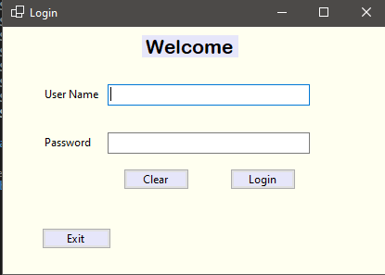
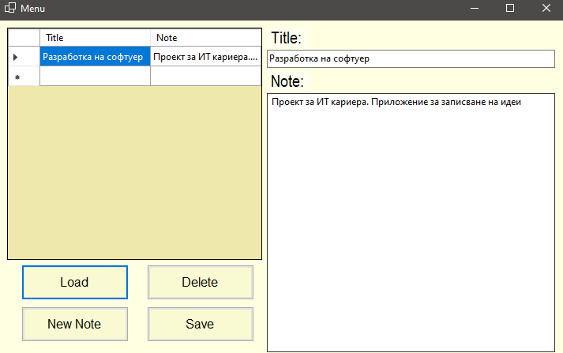
Реализация
Log-in System
Note App

Slide 8

Закючение
Лесно използване на софтуера
Стилен дизайн
Добра функционалност
Валидация на данни
Благодарни сме, че имахме възможността да разработим система, която макар и неприложима в реална ситуация, ни накара да задълбочим знанията си, да успеем да разпределим времето и търпението си и да видим положителното и негативното в разработката на софтуер.

Slide 9
Благодаря за вниманието

